Slide 1


TIẾNG VIỆT 4

Slide 2
TRƯỜNG TIỂU HỌC QUANG TRUNG
Sách kết nối tri thức với cuộc sống – Lớp 4
Năm học 2024-2025

VIẾT:
    QUAN SÁT CÂY CỐI
Giáo viên: Dương Thị Quyên
Trang 91

Slide 3
1. Chuẩn bị.
- Lựa chọn cây để quan sát (cây ăn quả, cây bóng mát, cây hoa,...).
- Quan sát trực tiếp cây ở trường hoặc quan sát cây qua tranh ảnh, video,…
- Sử dụng các giác quan (mắt nhìn, tai nghe, mũi ngửi,...) để quan sát cây (quan sát bao quát toàn bộ cây, quan sát chi tiết từng bộ phận; quan sát sự vật, hoạt động có liên quan đến cây).

Slide 4
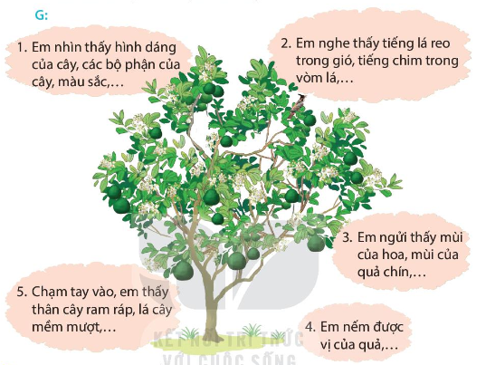
1. Chuẩn bị.

Slide 5
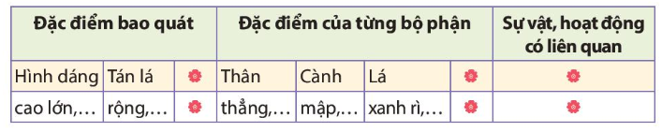
2. Quan sát và ghi chép kết quả quan sát.
Gợi ý:
Notes:
GV HD xong phát phiếu cuối tuần và cho HS ra vườn quan sát

Slide 6

3. Trao đổi, góp ý.
- Các bộ phận của cây được quan sát.
- Các giác quan dùng để quan sát.
- Đặc điểm tiêu biểu, khác biệt của cây.

Slide 7
VẬN DỤNG
Nhiệm vụ học tập ở nhà:
Đọc cho người thân nghe bài “Đi hội chùa Hương” và nói về điều em thích nhất trong bài thơ.

Slide 8
DẶN DÒ
Notes:
Kho ppt Phan Linh_0916.604.268

